Slide 1
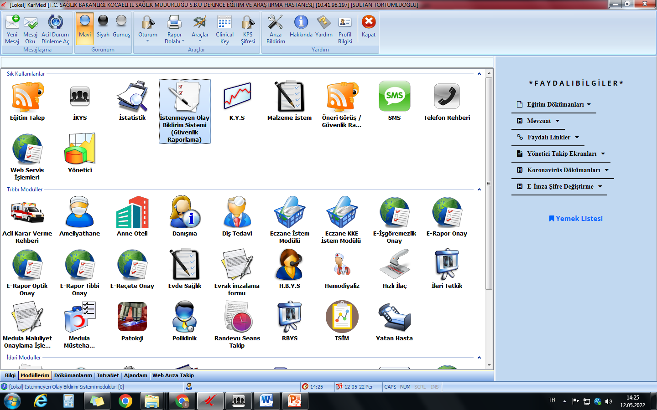
İSYENMEYEN OLAY BİLDİRİMİ

Slide 2
İSTENMEYEN OLAY BİLDİRİM SAYFASI AÇILIR

Slide 3
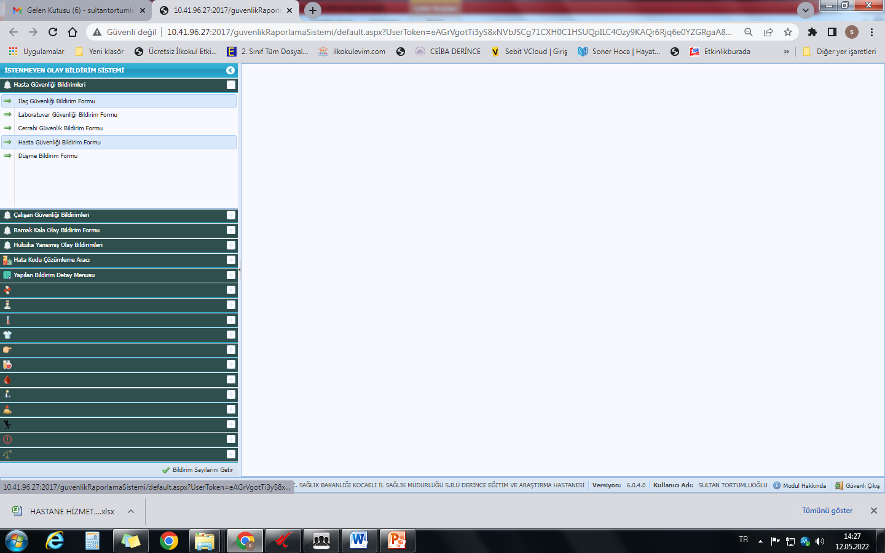
AÇILAN SAYFADA BİLDİRİM YAPILMAK İSTENEN BAŞLIK SEÇİLİR

Slide 4
BİLDİRİMİ YAPILACAK HATA İLE İLGİLİ BÖLÜM SEÇİLİREK DEVAM EDİLİR

Slide 5
GİZLİ BİLDİRİM KUTUSU ÇEKLENİR HATALI İŞLEM İLE İLGİLİ VERİLER GİRİLEREK BİLDİRİM TAMAMLANIR

Slide 6
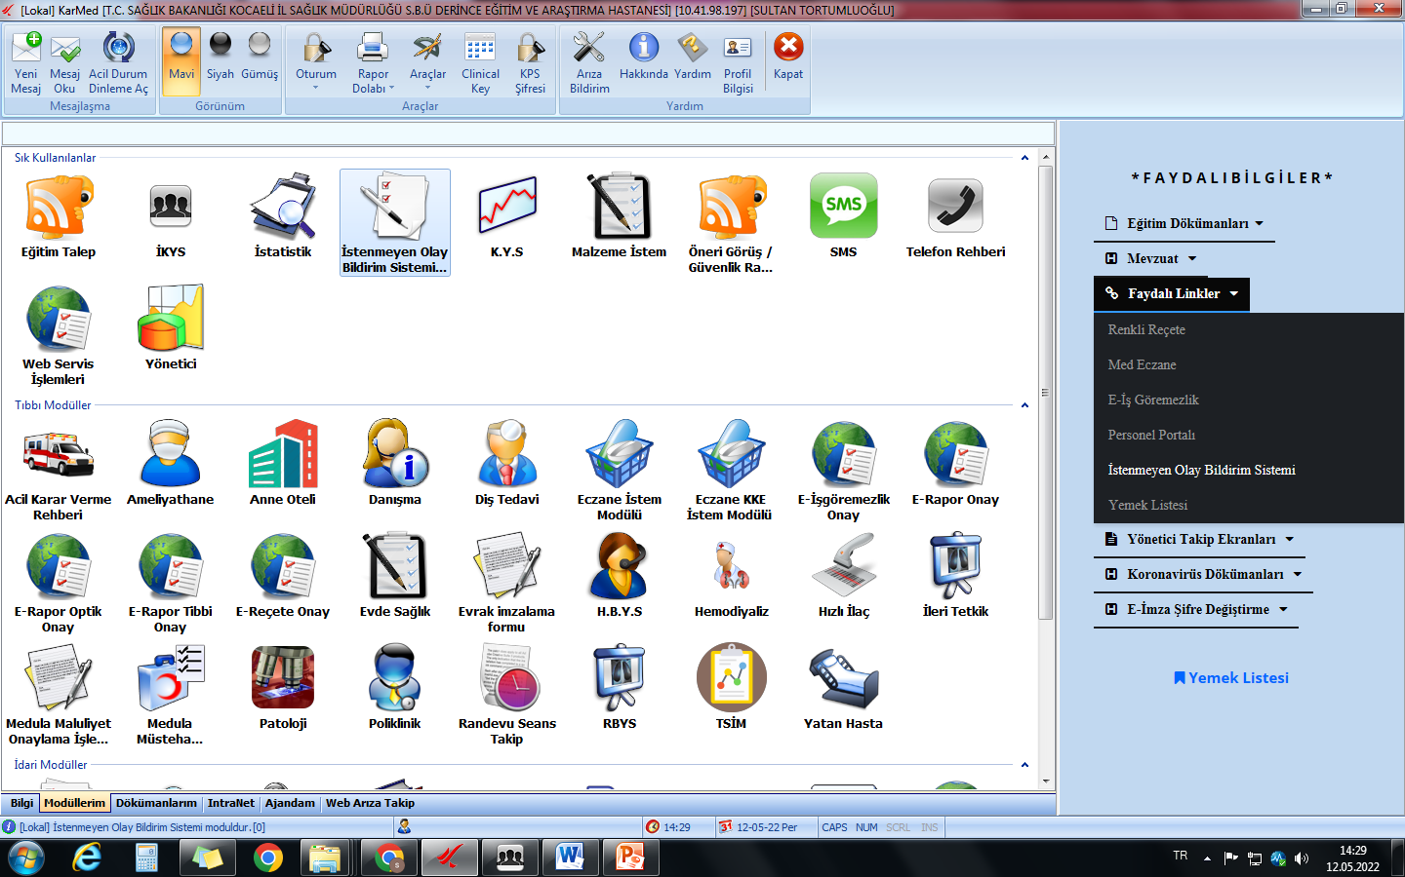
SAĞLIK BAKANLIĞI İSTENMEYEN OLAY BİLDİRİMİ ANA SAYFADAN FAYDALI LİNKLER BAŞLIĞINDAN GÜVENLİK RAPORLAMA SEÇİLİR.

